Slide 1
Magic Mirror

Slide 2
¿Qué es un Magic mirror?
Espejo inteligente que interactúa y muestra información al usuario.
El espejo se activa cuando detecta a un usuario cerca.
Se mostrará información básica como puede ser tiempo, fecha y calendario.

Slide 3
Objetivos
Integración de un asistente de voz.
Uso de tarjetas RFID para identificar usuarios.
Utilización de un espacio común y personal.
Personalización del espacio personal.

Slide 4
Planificacion

Slide 5
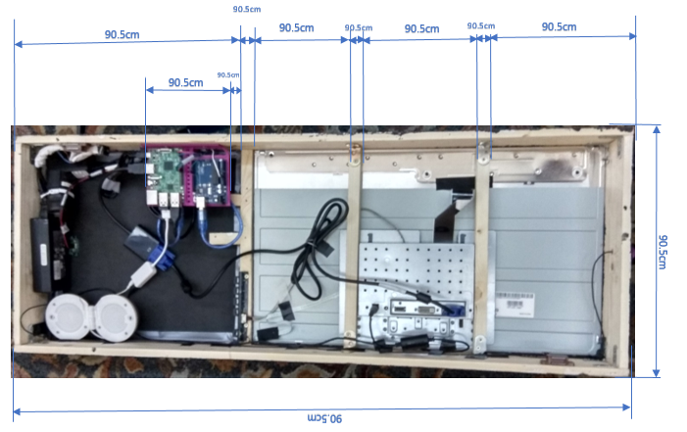
plano

Slide 6
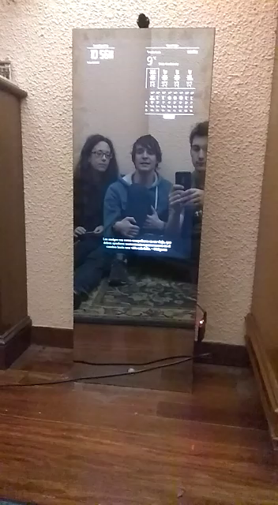
alexa
Asistente de voz de Amazon
Disponible sin loguearse y sin detectar usuario
Añade funcionalidad al espejo

Slide 7
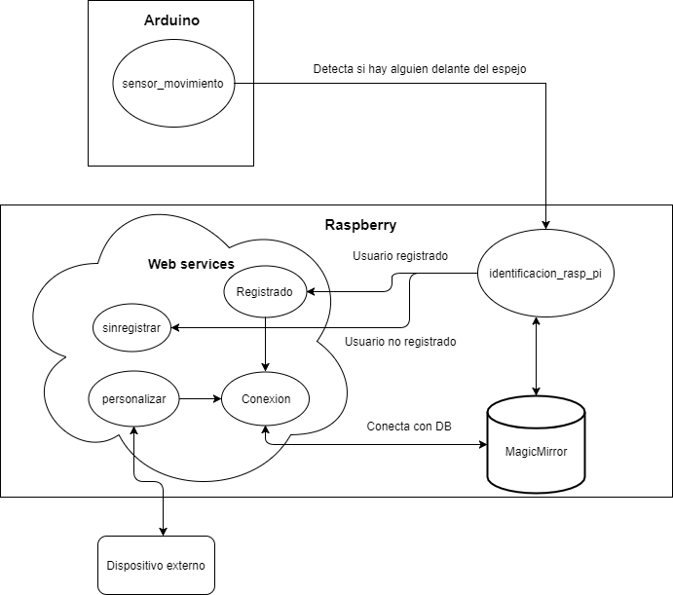
Esquema del funcionamiento

Slide 10
Dificultades
Trabajar en equipo, debido a las dificultades de traslado del espejo.
Instalación de asistente de voz
Activar el SPI para el funcionamiento de tarjetas RFID.

Slide 11
Posibles mejoras
Actualizaciones de Alexa debido a fase beta (añadir español)
Mejorar diseño estético de la personalización y de los espacio
Añadir variedad de elementos mostrados en los espacios
Reconocimiento facial

Slide 12
presupuesto
Material | Cantidad | Precio
Cristal especial | 1 | 30€
LCD(Pantalla) | 1 | 100€
Madera | - | 5€
Altavoz | 1 | 20€
Micrófono | 1 | 5€
Adaptador USB Micrófono y Altavoz | 1 | 3€
Cable VGA | 1 | 2€
Adaptador VGA a HDMI | 1 | 6€
Sensor de movimiento | 1 | 1€
Piezas 3D
Cables | 15 | 1€
Raspberry | 1 | 30€
Arduino | 1 | 25€
TOTAL | 228€
Trabajador | Horas trabajadas | Precio/Hora | Precio
Ingeniero Informático | 25 | 35€/hora | 875€
Ingeniero Informático | 25 | 35€/hora | 875€
Ingeniero Informático | 25 | 35€/hora | 875€
Ingeniero Informático | 25 | 35€/hora | 875€
TOTAL |  |  | 3.500€

Slide 13
¿Preguntas?

